Slide 1


Slide 2
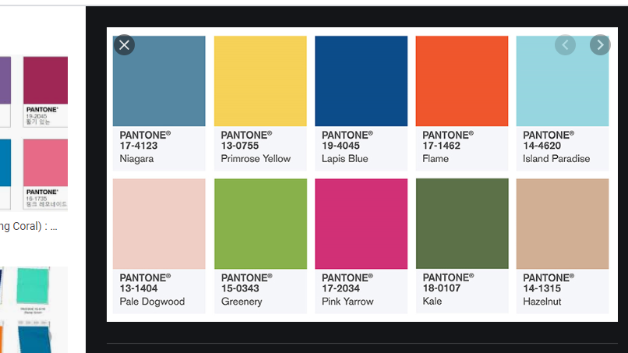
ADMIN PAGE
네이버 그린
Baloo Chettan 2
구글 무료폰트
Covenant
Merriweather
구글 무료폰트
Covenant
Markazi Text
구글 무료폰트
Covenant
Nanum Pen Script
구글 무료폰트
Covenant
Bitter
구글 무료폰트
Covenant
팬톤 색상

Slide 3
java.lang
Mouse
name
MouseDriver
sing()
main(args: String[])
Notes:
3-07

Slide 4
java.lang
Mouse
name
MouseDriver
sing()
main(args: String[])
main() 스택 프레임
:Mouse
name
“미키”
mickey
args
Notes:
3-11

Slide 5
java.lang
Mouse
name
MouseDriver
sing()
main(args: String[])
main() 스택 프레임
mickey
null
args
Notes:
3-16

Slide 6
java.lang
Driver
Animal
Penguin
name
habitat
main(args: String[])
sing()
showHabitat()
main() 스택 프레임
:Penguin
:Animal
name
“핑구”
pingu
habitat
null
pororo
showName()
args
showHabitat()
:Penguin
:Animal
name
“뽀로로”
habitat
“남극”
showName()
showHabitat()
Notes:
3-32

Slide 7
java.lang
Driver
Animal
Penguin
name
habitat
main(args: String[])
sing()
showHabitat()
main() 스택 프레임
:Penguin
:Animal
name
“핑구”
pingu
habitat
null
pororo
showName()
args
showName(yourName)
showHabitat()
:Penguin
:Animal
name
“뽀로로”
habitat
“남극”
showName()
showName(yourName)
showHabitat()
Notes:
3-35

Slide 9
Current

Slide 10
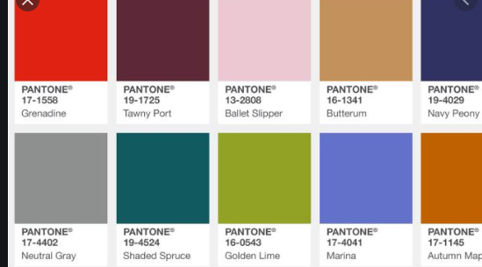
스태틱 영역 – 클래스들의 놀이터
스택 영역 –메소드들의 놀이터
힙 영역 – 객체들의 놀이터
Notes:
2-4

Slide 11
java.lang
Notes:
2-5

Slide 12
java.lang
Start
main(args: String[])
Notes:
2-6

Slide 13
java.lang
Start
main(args: String[])
main() 스택 프레임
args
Notes:
2-8

Slide 14
java.lang
Start
main(args: String[])
Notes:
2-10

Slide 15
java.lang
Start2
main(args: String[])
main() 스택 프레임
args
Notes:
2-12

Slide 16
java.lang
Start2
main(args: String[])
main() 스택 프레임
i
?
args
Notes:
2-13

Slide 17
java.lang
Start2
main(args: String[])
main() 스택 프레임
d
20.0
i
10
args
Notes:
2-15

Slide 18
java.lang
Start3
square(k: int)
main(args: String[])
main() 스택 프레임
if(true) 스택 프레임
m
25
d
20.0
i
10
args
Notes:
2-20

Slide 19
java.lang
Start4
square(k: int)
main(args: String[])
main() 스택 프레임
d
20.0
i
10
args
Notes:
2-23

Slide 20
Start2
java.lang
Start4
square(k: int)
main(args: String[])
square()스택 프레임
result
25
k
25
반환값
25
main() 스택 프레임
m
?
k
5
args
Notes:
2-29 + 32

Slide 21
java.lang
Start4
square(k: int)
main(args: String[])
main() 스택 프레임
m
25
k
10
args
Notes:
2-31

Slide 22
java.lang
Start5
share
55
main(args: String[])
Notes:
2-34

Slide 23
Start2
스태틱 영역 – 클래스들의 놀이터
스택 영역 –메소드들의 놀이터
힙 영역 – 객체들의 놀이터
스레드
스레드
스태틱
스태틱
스태틱
힙 영역
스택 영역
스택 영역
스택 영역
Notes:
2-40, 41

